Slide 1
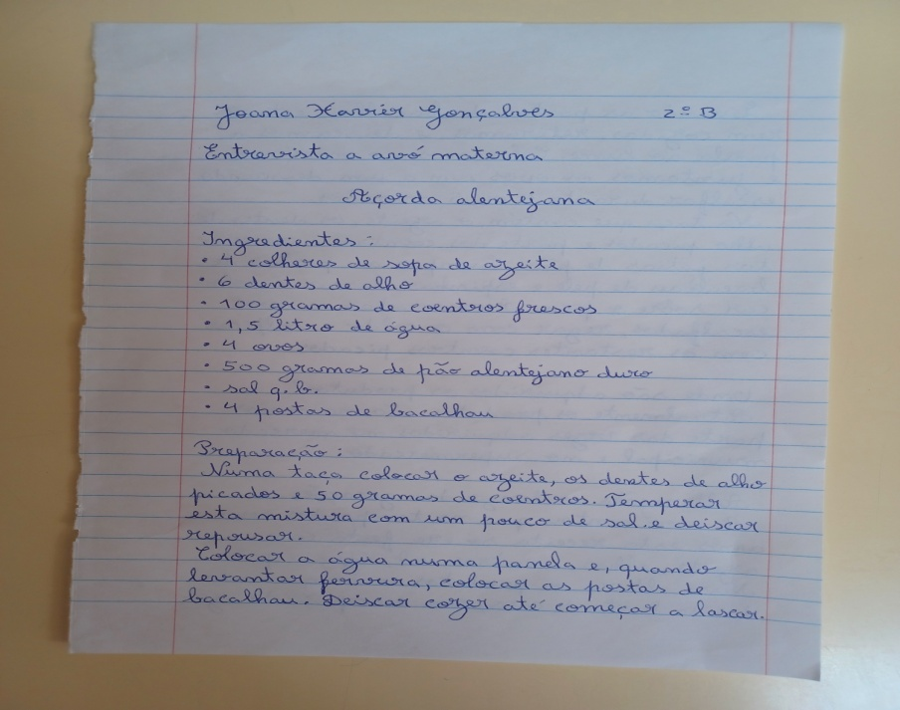
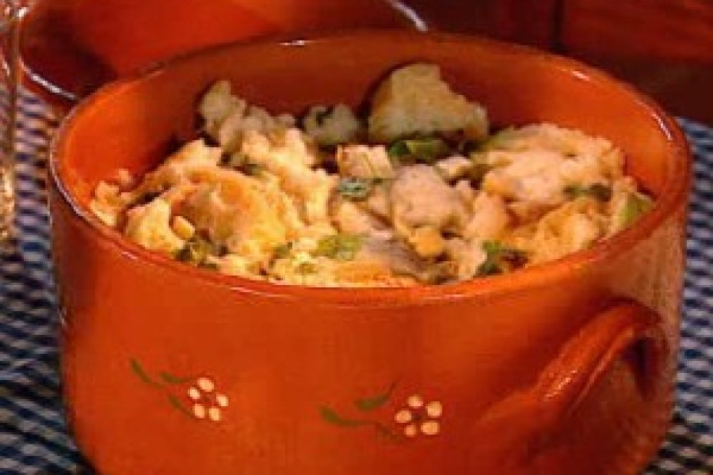
Desafio ASS 2023/2024
“Receitas Sustentáveis, têm Tradição”
TÍTULO DA RECEITA: Açorda de bacalhau
INGREDIENTES:
FOTO DO PRATO FINALIZADO

Slide 2
Desafio ASS 2023/2024
“Receitas Sustentáveis, têm Tradição”
PROCEDIMENTOS:
A receita foi realizada durante a interrupção de Páscoa.
Não existem fotos da preparação.
A aluna recolheu a receita de família em casa da avó.
Imagem da preparação
Imagem da preparação
https://alimentacaosaudavelesustentavel.abaae.pt/receitas-sustentaveis/

